Slide 1

Abdullah Qa’id Mu’aadz

Slide 2
Fibonacci adalah suatu barisan bilangan yang merupakan hasil penjumlahan dua bilangan sebelumnya.
Dua bilangan Fibonacci pertama yaitu bilangan 0 dan 1. Sehingga suku-suku berikutnya dari barisan bilangan Fibonacci yaitu seperti di samping.
Bilangan pertama: 0
Bilangan kedua: 1
Bilangan ketiga: 0 + 1 = 1
Bilangan keempat: 1 + 1 = 2
Bilangan kelima: 1 + 2 = 3
Bilangan keenam: 2 + 3 = 5
Bilangan ketujuh: 3 + 5 = 8
Bilangan kedelapan: 5 + 8 = 13
dan seterusnya sehingga bilangan selanjutnya merupakan penjumlahan dari dua bilangan sebelumnya.

Slide 3
Selain itu, konsep Fibonacci juga digunakan digunakan untuk barisan bilangan yang lainnya. Perhatikan contoh dibawah ini.
Pada barisan di atas, suku pertama: 4 dan suku kedua: 5.
Suku ketiga : 4 + 5 = 9,
Suku keempat : 5 + 9 = 14,
Suku kelima : 9 + 14 = 23,

Slide 4

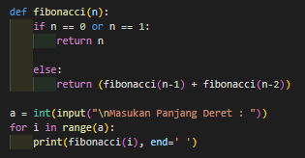


Jawaban :

Slide 5
Faktorial adalah konsep matematika yang digunakan dalam permutasi, kombinasi, juga teorema binominal
faktorial adalah produk dari semua bilangan bulat positif kurang dari atau sama dengan bilangan bulat positif yang dilambangkan tanda seru. Tanda seru (!) merupakan tanda faktorial dari suatu bilangan.
Misalnya, faktorial bilangan empat dituliskan dengan 4!. Nilai 4! Adalah hasil kali semua bilangan bulat positif di bawah 4:
Didapatkan bahwa nilai factorial 4 adalah 24. Sehingga, secara sederhana factorial adalah hasil kali semua bilangan bulat yang ada dibawah bilangan factorial dengan bilangan tersebut

Slide 6


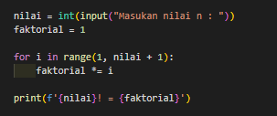

:
Jawaban :

Slide 7

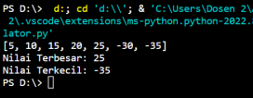
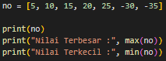

:
Jawaban :

Slide 8
Berikut adalah aturan pada Fungsi Rekursif :
Masalah yang ingin diselesaikan memiliki Base Case
Recursive Case mengarah ke Base Case
Pemanggilang Rekursif dapat di asumsikan memberikan hasil

Slide 9
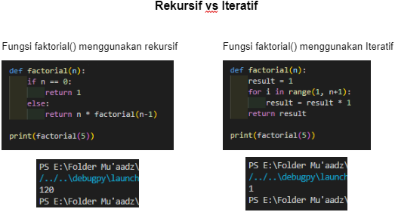

Slide 10
suatu entitas disebut rekursif jika pendefinisian entitas tersebut terkandung entitas itu tersendiri.
fungsi rekursif >> fungsi yang mengandung pemanggilan terhadap dirinya sendiri baik secara langsung maupun tidak langsung.

Slide 11
While Loop
Pengulangan While Loop di dalam bahasa pemrograman Python dieksesusi statement berkali-kali selama kondisi bernilai benar atau True.
For Lopp
Pengulangan While Loop di dalam bahasa pemrograman Python dieksesusi statement berkali-kali selama kondisi bernilai benar atau True.
Nested Loop
Bahasa pemrograman Python memungkinkan penggunaan satu lingkaran di dalam loop lain. Bagian berikut menunjukkan beberapa contoh untuk menggambarkan konsep tersebut.

Slide 12
secara umum mengandung dua macam kasus :
Base Case >> satu atau lebih kasus sederhana yang pemecahan masalahnya tidak perlu memanggil fungsi rekursif
Recursive Case >> satu atau lebih kasus yang melakukan pemecahan masalah serupa yang lebih sederhana.

